Slide 1
EasyFlow電子簽核系統
流程設定精靈說明
價值交付組
沈亞墨
2022/03/08

Slide 2
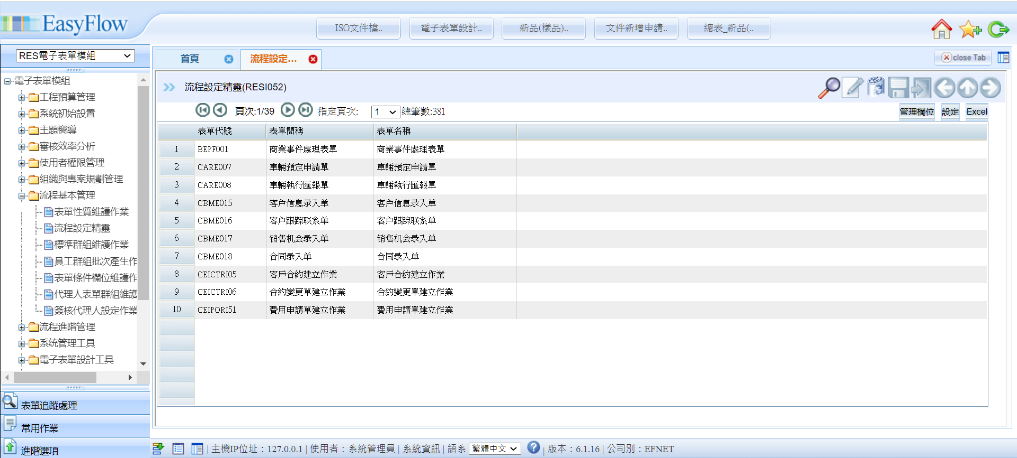
流程設定精靈
設定表單簽核流程

Slide 3
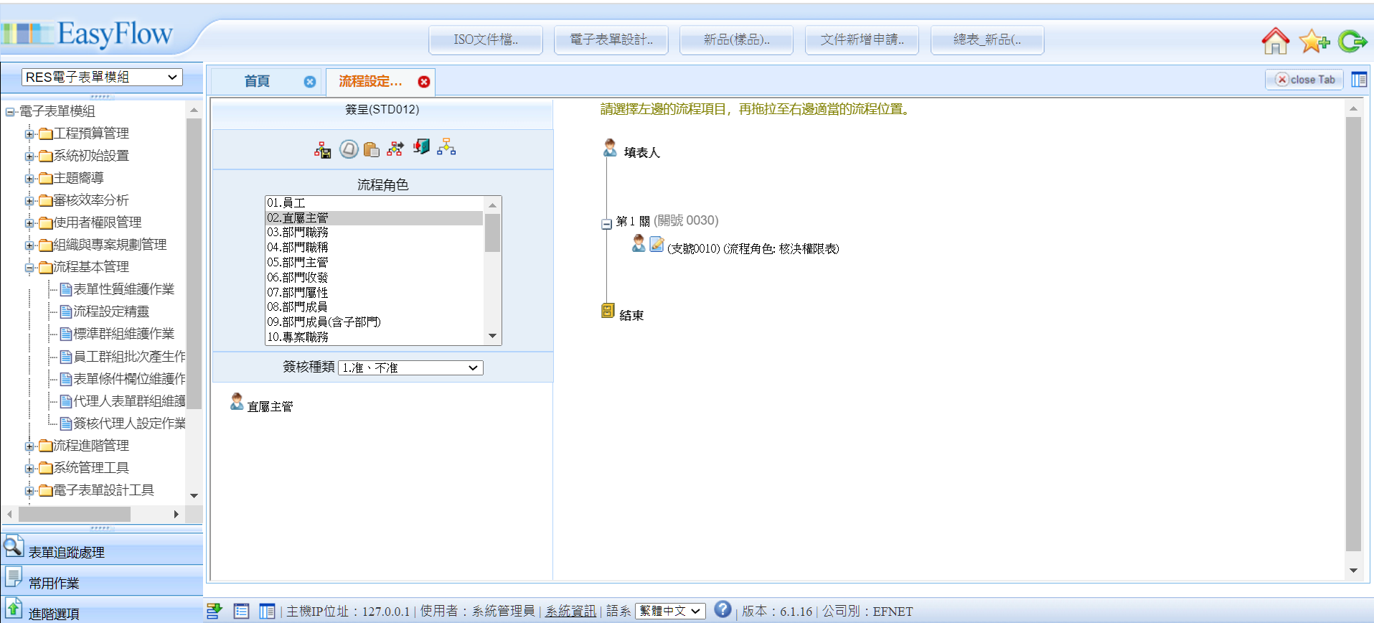

流程設定精靈
為了使電子簽核流程關卡更具彈性，EasyFlow提供了各種不同的流程角色來做選擇
准、不准：簽核者除了核准之外也有退件的功能(上對下的批示)。
同意、不同意：簽核者除了同意之外也有退件的功能(平行單位確認)。
會辦處理：簽核者只有確認的權利，無法退件。
通知：設定為通知關卡，系統發送通知表單給通知人員，流程將直接跑到下一關，若無下一關流程，則表單即結案。

Slide 4
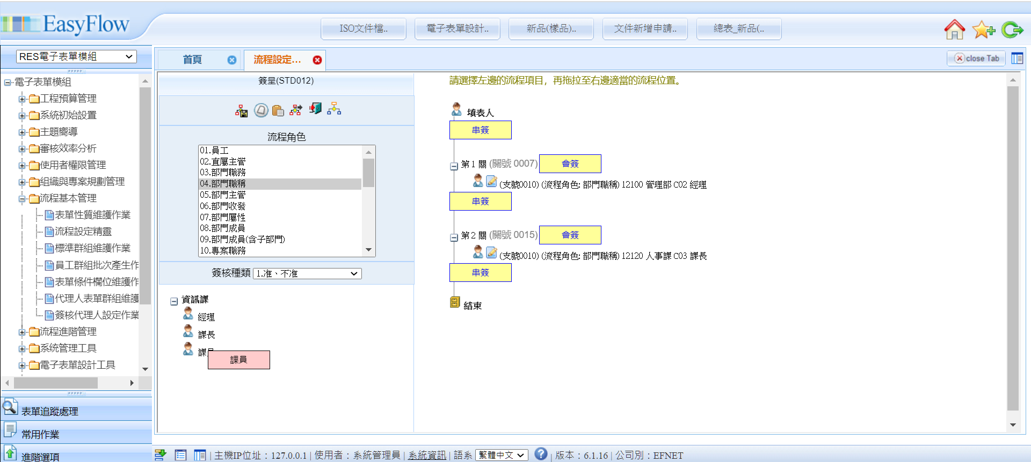
流程設定精靈
流程可設定『串簽』與『會簽』
串簽：一關簽核後再繼續接下一關。
會簽：並行簽核

Slide 5
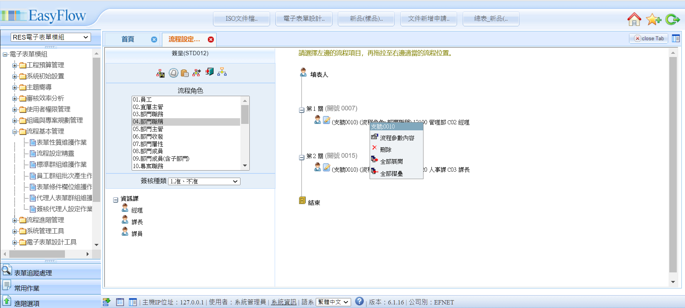
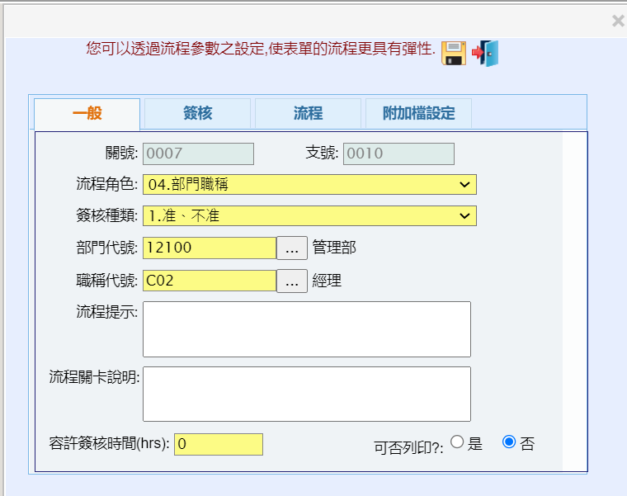
流程設定精靈
支號點選，設定『流程參數內容』

Slide 6
流程設定精靈
由『表單性質維護』同步
填表人開啟表單後，跳出提示訊息。
管理者記錄用。

Slide 7
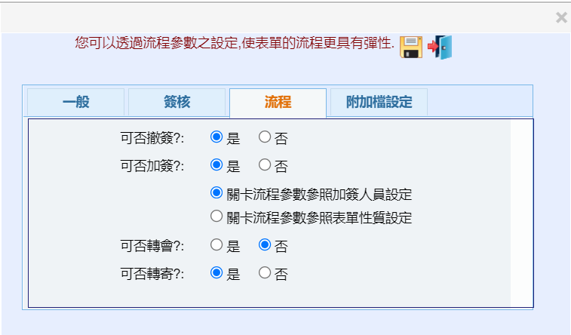
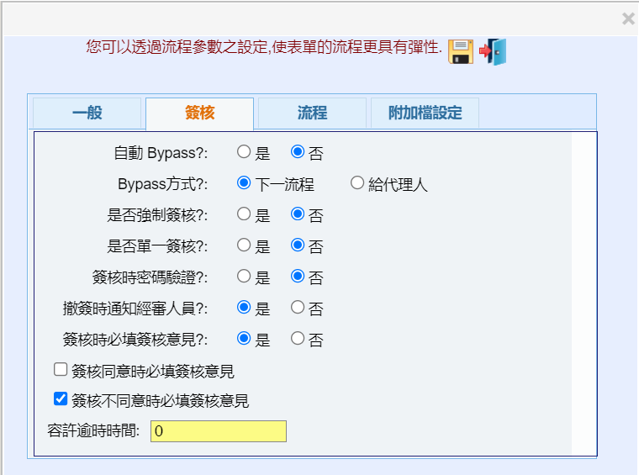
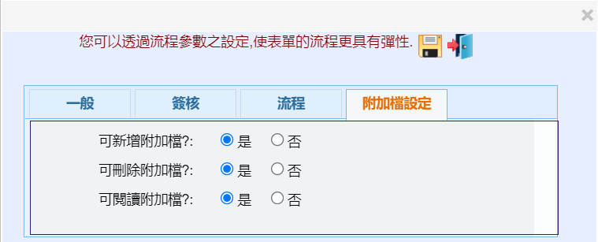
流程設定精靈
由『表單性質維護』同步
單一簽核：若同『支號』有多位人員，是否要一位簽核即可。

Slide 8
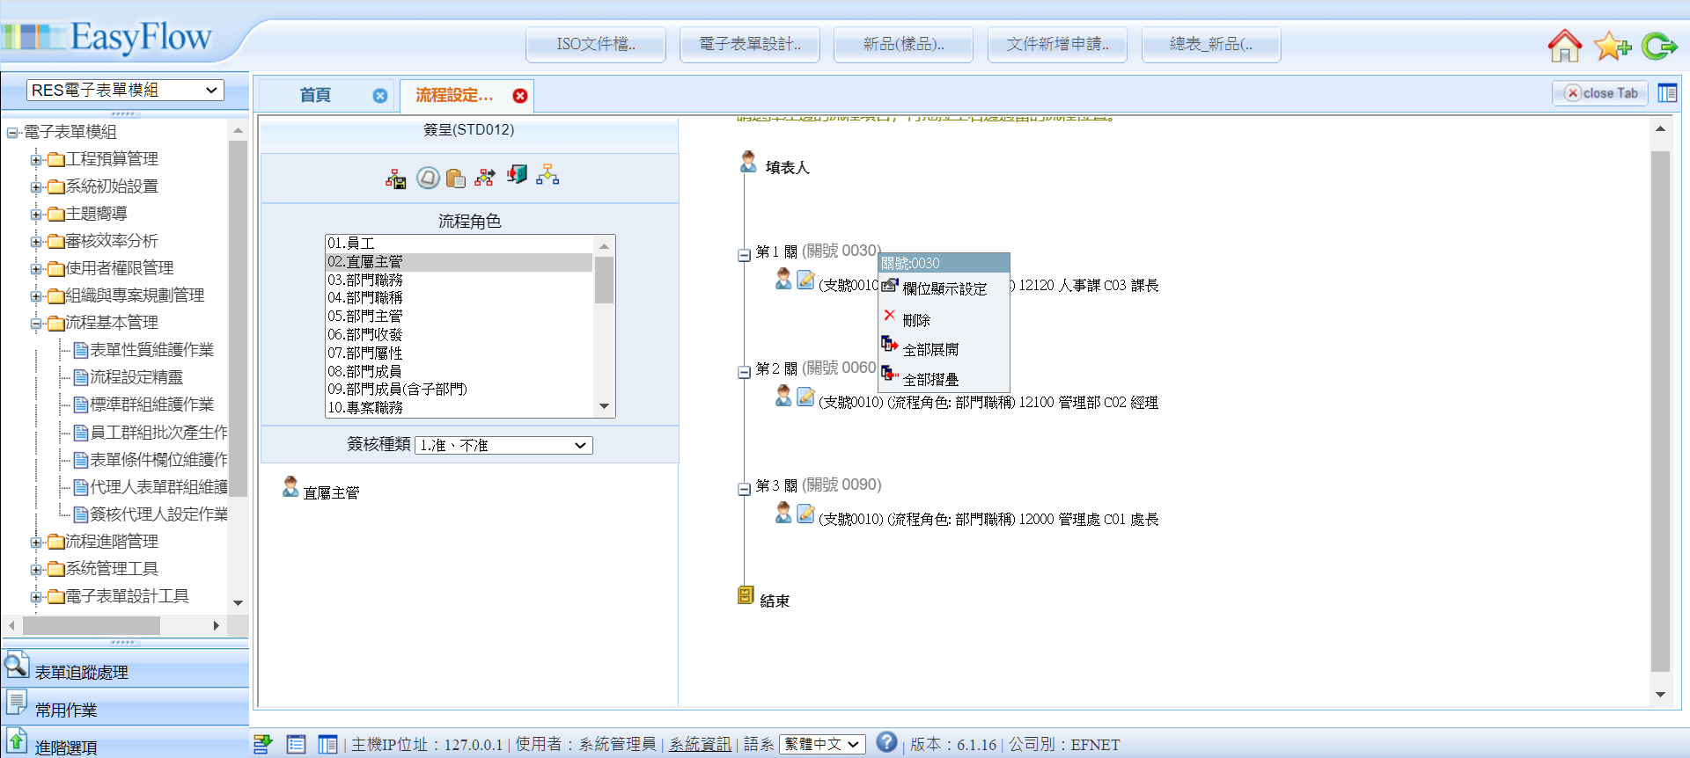
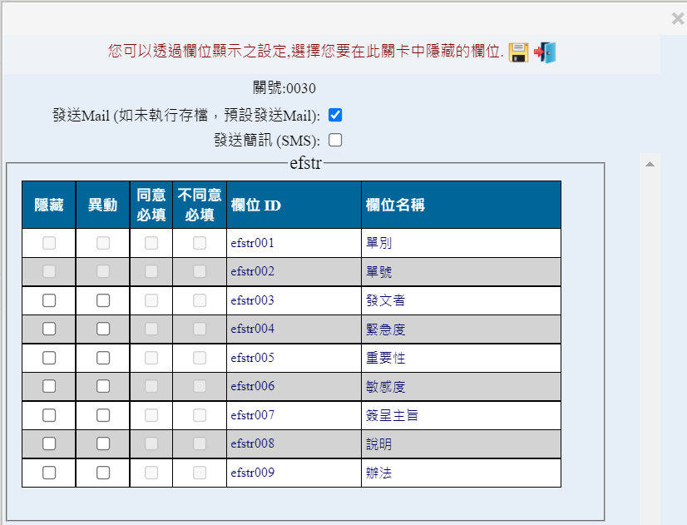
流程設定精靈
關號點選，設定『欄位顯示設定』

Slide 9
系統參數維護作業
參數代號 | 參數設定值 | 說明
IsShowRole27InFlowChart | N | 流程圖中是否顯示動態參數流程角色
IsEnabledGroupApprove | false | 收件夾是否啟用群簽功能？（適用於EF表單及表單精靈設計之表單，不適用於ISO及ERP整合表單及有程序參數流程之表單簽核）
GroupApprove | ISO；ESS... | 設定不可群簽的表單，各表單號請用分號分開。1.程式塞流程 2.動態參數流程 ESS可開啟群簽

Slide 10
Q&A

